Slide 1
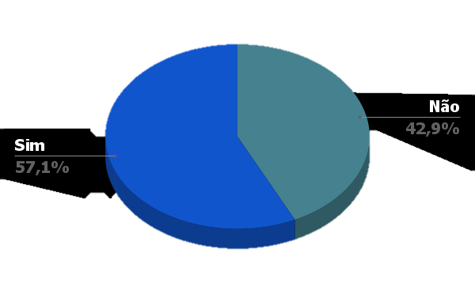
Você sente que sua empresa oferece oportunidades de crescimento profissional?

Slide 2

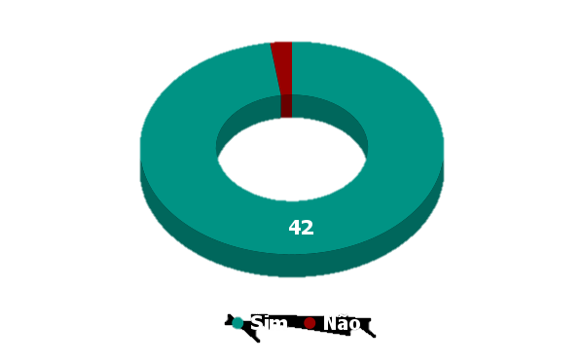
Você se sente confortável em assumir novas responsabilidades para progredir em sua carreira?
1

